Slide 1
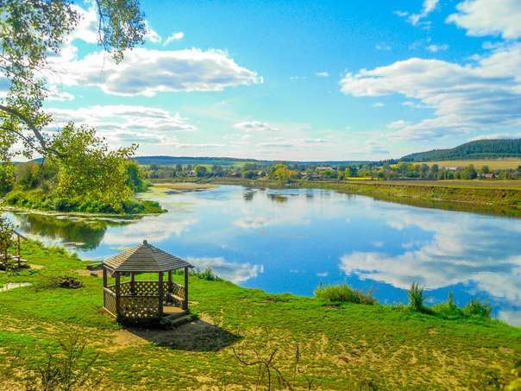
БЮДЖЕТ ДЛЯ ГРАЖДАН
Бюджет
Суксунского муниципального района
на 2018 год и на плановый период 2019 и 2020 годов

Slide 2
Уважаемые жители района!
Эффективное, ответственное и прозрачное управление финансами является базовым условием достижения стратегических целей социально-экономического развития муниципального района. Одной из ключевых задач бюджетной политики области является обеспечение прозрачности и открытости бюджетного процесса. Уже сегодня информация о всех стадиях бюджетного процесса, о плановых показателях бюджета муниципального района и его исполнении доступна для всех заинтересованных пользователей и размещается на официальном сайте Суксунского муниципального района.
Для привлечения большего количества граждан к участию в обсуждении вопросов формирования бюджета района и его исполнения разработан «Бюджет для граждан».
«Бюджет для граждан» познакомит вас с положениями основного финансового документа - бюджета Суксунского муниципального района на предстоящие три года: 2018 год и 2019-2020 годы.
Представленная информация предназначена для широкого круга пользователей и будет интересна и полезна многим категориям населения, так как бюджет затрагивает интересы каждого жителя Суксунского муниципального района. Информация в доступной форме знакомит граждан с основными целями, задачами и приоритетными направлениями бюджетной политики, с основными характеристиками бюджета муниципального района. Мы постарались в доступной и понятной форме для граждан показать основные показатели бюджета муниципального района.
«Бюджет для граждан» нацелен на получение обратной связи от граждан, которым интересны современные проблемы муниципальных финансов.

Slide 3
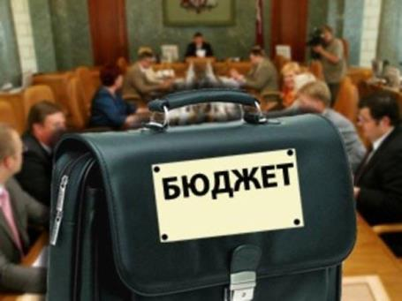
Что такое бюджет?
Термин «бюджет» происходит от французского слова bougette, обозначавшего кожаную сумку, которую использовали для хранения денег средневековые французские торговцы
В английском языке так называли сумку, в которой Министр финансов приносил парламенту предложения по национальным доходам и расходам на определенный период
«...бюджет - форма образования и расходования денежных средств, предназначенных для финансового обеспечения задач и функций государства и местного самоуправления;...»
Бюджетный кодекс Российской Федерации

Slide 4
Кроме того , «бюджет» это-…
Муниципальный акт...
и финансовый документ.
План доходов и расходов...
на определенный период.
Фонд денежных средств...
для достижения целей.

Slide 6
Структура консолидированного бюджета Суксунского муниципального района
Консолидированный бюджет Суксунского муниципального района
Бюджет Суксунского муниципального района
Бюджеты городского и сельских поселений
Бюджет Суксунского городского поселения
Бюджет Киселевского сельского поселения
Бюджет Ключевского сельского поселения
Бюджет Поедугинского сельского поселения

Slide 8
ЭТАПЫ БЮДЖЕТНОГО ПРОЦЕССА
Подписание бюджета главой МР
Оплата труда
Принятие бюджета Земским собранием
Социальные выплаты населению
Публичные слушания бюджета
планирование
Строительство социально-значимых объектов
Рассмотрение бюджета в двух чтениях
исполнение
Финансовое обеспечение
учреждений
Внесение бюджета главой Администрации в Земское собрание
БЮДЖЕТНЫЙ ПРОЦЕСС
Заключение контрактов и договоров
Одобрение бюджета главой Администрации
Оплата иных расходов
Формирование бюджета
Составление отчетности
отчетность
Утверждение решения об исполнении бюджета
Рассмотрение и принятие решения об исполнении бюджета Земским собранием
Публичные слушания решения об исполнении бюджета
Представление решения об исполнении бюджета в Земское собрание
Одобрение решения об исполнении бюджета главой Администрации
Формирование решения об исполнении бюджета

Slide 9
Этапы бюджетного процесса при формировании бюджета на очередной финансовый год и плановый период
май-сентябрь
Формирование бюджета
Октябрь
Одобрение бюджета главой Администрации
До 1 ноября
Внесение бюджета в Земское собрание
В течении 20 дней со дня внесения бюджета в Земское собрание
Рассмотрение бюджета в первом чтении
Ноябрь
Публичные слушания
В течении 20 дней со дня принятия бюджета в первом чтении
Рассмотрение бюджета во втором (окончательном) чтении
Декабрь
Подписание главой муниципального района решения о бюджете на очередной финансовый год и плановый период

Slide 10
Сценарные условия социально-экономического развития муниципального района на период до 2020 года.
Основные экономические показатели | 2016 г. отчет | 2017 г. оценка | 2018 г. прогноз | 2019 г. прогноз | 2020 г. прогноз
Численность населения, человек | 19 632 | - | - | - | -
Инфляция (среднегодовой ИПЦ),% к предыдущему году | 107,5 | 104,6 | 104,3 | 104,6 | 104,9
Темп роста зарплаты, % | 104,9 | 105,2 | 106,0 | 105,5 | 105,9
Фонд заработной платы, млн. рублей | 819,6 | 870,0 | 936,1 | 996,9 | 1 061,7

Slide 11
Доходы бюджета
Доходы бюджета – это безвозмездные и безвозвратные
поступления денежных средств в бюджет.
Налоговые доходы
-Доходы от предусмотренных законодательством Российской Федерации о налогах и сборах федеральных налогов и сборов, в том числе от налогов, предусмотренных специальными налоговыми режимами, региональных и местных налогов, а также пеней и штрафов по ним.
-Поступающие в бюджет платежи за оказание государственных услуг, за пользование природными ресурсами, пользование государственной собственностью, от продажи государственного имущества, а также платежи в виде штрафов и иных санкций за нарушение законодательства.
Неналоговые доходы
Безвозмездные поступления
-Дотации, субсидии, субвенции, иные межбюджетные трансферты из федерального бюджета, а также безвозмездные поступления от физических и юридических лиц, в том числе добровольные пожертвования.

Slide 12
Гражданин в бюджетном процессе, воздействие на бюджетный процесс
Публичные обсуждения программ развития Суксунского муниципального района;
Оценка качества муниципальных услуг;
Публичные слушания проекта решения Земского собрания Суксунского муниципального района о бюджете на очередной финансовый год (ежегодно в ноябре);
Публичные слушания проекта решения Земского собрания Суксунского муниципального района об исполнении бюджета (ежегодно в мае).

Slide 13
Участие гражданина в бюджетном процессе
Как налогоплательщик
Как получатель социальных гарантий
Помогает формировать доходную часть бюджета (налог на доходы физических лиц, транспортный налог, другие виды налогов)
Получает социальные гарантии – расходная часть бюджета (образование, социальные выплаты и др.)
БЮДЖЕТ

Slide 14
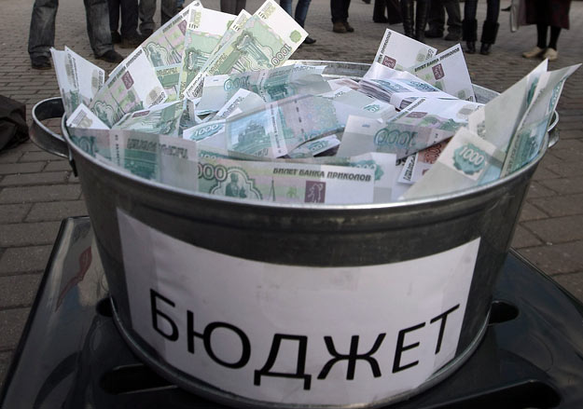
Налоги, которые уплачивают жители Суксунского муниципального района
Бюджет района и бюджеты поселений
Налог на доходы физических лиц, ставки налога согласно Налогового кодекса РФ (гл. 23) 13%, в отдельных случаях 9%,30% и 35%
Налог на имущество физических лиц от стоимости имущества и ставок налога утвержденных Решениями Совета депутатов и Думы поселений
Земельный налог
от кадастровой стоимости земельных участков и ставок налога утвержденных Решениями Совета депутатов и Думы поселений

Slide 15
Доходы бюджета Суксунского муниципального района на 2017-2020годы
Наименование | 2017 г (утв. план) | 2018 г (план) | 2019 г (план) | 2020 г (план)
Налоговые доходы всего, млн.руб. | 89,3 | 113,0 | 107,0 | 105,8
Неналоговые доходы всего, млн. руб. | 6,9 | 6,7 | 6,3 | 6,4
Безвозмездные поступления всего, млн. руб. | 387,0 | 389,8 | 381,7 | 382,3

Slide 16
Нормативы зачисления налоговых и неналоговых поступлений в бюджеты муниципальных образований
Налоги и сборы установленные законодательством | Уровни бюджетов
 | бюджет района | бюджеты поселений
Налог на доходы физических лиц | 74,2602% | 10%
Акцизы на нефтепродукты | 10% | 10%
Единый налог на вмененный доход | 100%
Налог, взимаемый в связи с применением патентной системы налогообложения | 100%
Единый сельскохозяйственный налог |  | 100%
Налог на имущество физических лиц |  | 100%
Транспортный налог | 50% | 50%
Земельный налог |  | 100%
Доходы от аренды земли
земли городского поселения | 50% | 50%
земли сельских поселений | 100%
Доходы от аренды имущества | 100% | 100%
Плата за негативное воздействие на окружающую среду | 55%
Доходы от продажи имущества | 100% | 100%
Доходы от продажи земельных участков
земли городского поселения | 50% | 50%
земли сельских поселений | 100%

Slide 17
Нормативы зачисления основных видов поступлений, %
Наименование источника дохода |  | 2017 |  | 2018
Налог на доходы физических лиц
Размер норматива |  | 65,6540 |  | 74,2602
Установленный Бюджетным кодексом РФ |  | 5 |  | 5
Переданный в бюджеты МР Законом Пермского края |  | 22 |  | 22
Дополнительный норматив отчислений взамен дотации |  | 38,6540 |  | 47,2602
Акцизы на нефтепродукты
Дифференцированный норматив отчислений | 0,0890 |  | 0,0891
Норматив отчисления в бюджеты субъектов РФ | 61,7 |  | 57,1

Slide 18
Структура собственных доходов бюджета, млн. руб.

Slide 19
Основные виды налоговых доходов бюджета Суксунского муниципального района
Наименование | 2017 г (утв. план) | 2018 г (план) | 2019 г (план) | 2020 г (план)
Налоговые доходы, всего, млн. руб. | 89,3 | 113,0 | 107,0 | 105,8
НДФЛ | 72,5 | 96,1 | 89,3 | 87,5
Акцизы на нефтепродукты | 4,8 | 4,8 | 5,0 | 5,1
Налоги на совокупный доход | 3,6 | 3,5 | 3,6 | 3,6
Транспортный налог | 7,3 | 7,7 | 8,0 | 8,4
Госпошлина | 1,1 | 0,9 | 1,1 | 1,2

Slide 20
Основные виды неналоговых доходов бюджета Суксунского муниципального района
Наименование | 2017 г (утв. план) | 2018 г (план) | 2019 г (план) | 2020 г (план)
Неналоговые доходы, всего, млн. руб. | 6,9 | 6,7 | 6,3 | 6,4
Доходы от использования имущества | 3,0 | 2,9 | 2,9 | 3,0
Платежи при пользовании природными ресурсами | 0,5 | 0,2 | 0,1 | 0,1
Доходы от продажи имущества и земельных участков | 2,2 | 2,2 | 1,8 | 1,8
Штрафы, возмещения ущерба | 1,2 | 1,4 | 1,5 | 1,5

Slide 21
краевого

Slide 22
Безвозмездные поступления
Наименование | 2017 г (утв. план) | 2018 г (план) | 2019 г (план) | 2020 г (план)
Безвозмездные поступления всего, млн. руб. | 387,0 | 389,8 | 381,7 | 382,3
Дотация | 141,0 | 117,2 | 108,7 | 110,7
Субсидии | 4,9 | 17,2 | 19,1 | 18,7
Субвенции | 239,8 | 248,5 | 253,5 | 252,5
Иные межбюджетные трансферты | 1,3 | 6,9 | 0,4 | 0,4

Slide 24
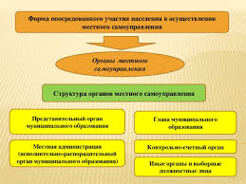
Основные подходы к формированию расходов бюджета на
2018-2020 годы
приоритет - действующие расходные обязательства
исполнение указов Президента РФ о повышении заработной платы работникам бюджетной сферы
отказ от отдельных расходных обязательств, режим экономии
Бюджет сформирован в рамках 10 муниципальных программ
изменение структуры органов местного самоуправления
Формирование и исполнение бюджета в рамках ограничений, установленных Соглашением с Министерством финансов Пермского края

Slide 25
Реализация программ в 2018 году
10 муниципальных программ – 448,3 млн. рублей
(87,6 % расходов бюджета района)
5 программ социальной направленности
1 программа направленная на
экономическое развитие
2 программы на улучшение условий проживания
1 программа в сфере безопасности
1 программа общего характера

Slide 26
Объемы реализации муниципальных программ в 2018 году, млн. руб.
 | 2018 год
Развитие образования | 344,7
Создание комфортной среды проживания и устойчивое развитие сельских территорий в Суксунском муниципальном районе | 35,4
Управление муниципальными финансами и муниципальным долгом Суксунского муниципального района | 43,4
Культура и молодежная политика Суксунского района | 15,2
Развитие физической культуры, спорта и формирование здорового образа жизни | 6,4
Управление имуществом и земельными ресурсами Суксунского муниципального района | 1,6
Экономическое развитие | 0,9
Территориальное развитие и муниципальная политика | 0,3
Обеспечение безопасности жизнедеятельности жителей Суксунского района | 0,2
Реализация национальной политики Суксунского района | 0,2
Непрограммные мероприятия | 63,1
Итого | 511,4

Slide 27
Непрограммные мероприятия
2018 год - 63,1 млн. рублей
(12,3 % расходов бюджета)
Содержание органов местного самоуправления (не включенные в муниципальные программы)
Администрирование отдельных государственных полномочий за счет переданных средств краевого бюджета
Организация отдыха детей
Обеспечение работников учреждений бюджетной сферы путевками на санаторно-курортное лечение и оздоровление
Инфомирование о деятельности ОМСУ
Пенсии за выслугу лет муниципальным служащим, лицам, замещающим муниципальные должности

Slide 28
Структура расходных обязательств проекта бюджета на 2018 год

Slide 29
Отдельные направления расходов

Slide 30
Фонды в составе бюджета района
Резервный фонд
Мероприятия по предупреждению и ликвидации ЧС
2018 год - 800,0 тыс.рублей
2019 год - 800,0 тыс.рублей
2020 год - 800,0 тыс.рублей
Районный фонд выравнивания поселений
Предоставление дотации бюджетам поселений

Slide 31
Дотация из районного фонда финансовой поддержки поселений, тыс.руб.

Slide 32
Муниципальный дорожный фонд, млн.руб.
Доходы бюджета от уплаты акцизов на нефтепродукты и транспортного налога
2018 г – 12,2 млн.рублей
2019 г. – 13,0 млн.рублей 2020 г. – 13,6 млн.рублей
Расходы | 2018 год | 2019 год | 2020 год
Содержание автомобильных дорог | 17,7 | 18,8 | 19,7
Ремонт автомобильных дорог | 2,0 | - | -
Итого | 19,7 | 18,8 | 19,7

Slide 33
Реализация инвестиционных проектов
Приоритет - объекты, попадающие под софинансирование
2018-2020 годы
бюджет района
12,8 млн.рублей
бюджет Пермского края
38,5 млн.рублей
Инвестиционный проект «Реконструкция школы в с. Тис Суксунского района Пермского края (строительство здания детского сада с теплым переходом в существующее здание школы»
33

Slide 34
Муниципальная программа «РАЗВИТИЕ ОБРАЗОВАНИЯ»
Объем средств в 2018 году -344,7 млн.рублей
Наименование подпрограммы | Объем, млн.рублей
«Развитие системы дошкольного образования» | 108,6
«Развитие системы начального общего, … образования» | 203,6
«Развитие системы дополнительного образования, развитие одаренных детей района» | 19,3
«Обеспечение реализации программы и прочие мероприятия» | 13,1
Подпрограмма «Кадры» | 0,1
Участники
12 общеобразовательных учреждений
1 школа-интернат для обучающихся с ограниченными возможностями здоровья
2 учреждения дополнительного образования
10 дошкольных учреждений
Управление муниципальными учреждениями
Направления
Обеспечение муниципального задания на предоставление муниципальных услуг
Приведение в нормативное состояние
Выполнение переданных государственных полномочий
Закрепление педагогического кадрового потенциала

Slide 35
Муниципальная программа «Управление муниципальными финансами и муниципальным долгом»
Объем средств в 2018 году - 43,4 млн.рублей
Наименование подпрограммы | Объем, млн.рублей
«Организация и совершенствование бюджетного процесса» | 0,8
«Повышение финансовой устойчивости местных бюджетов» | 36,4
«Обеспечение реализации программы» | 6,2
Участники
Финансовое управление Администрации района
Администрация района
Направления
Обеспечение сбалансированности и устойчивости бюджета Суксунского муниципального района
Повышение эффективности и качества управления муниципальными финансами Суксунского муниципального района

Slide 36
Муниципальная программа «Создание комфортной среды проживания и устойчивое развитие сельских территорий »
Объем средств в 2018 году - 35,4 млн.рублей
Участники
Наименование подпрограммы | Объем, млн.рублей
«Комплексное обустройство объектов инфраструктуры» | 35,3
«Окружающая среда» | 0,1
Администрация района
Управление муниципальными учреждениями
Направления
Улучшение состояния дорог на территории района
Улучшение коммунальной инфраструктуры
Повышение эксплуатационной надежности
гидротехнических сооружений
Обеспечение безопасной экологической среды

Slide 37
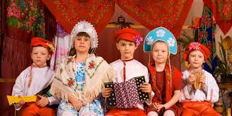
«Культура и молодежная политика »
Объем средств в 2018 году – 15,2 млн.рублей
Наименование подпрограммы | Объем, млн.рублей
«Развитие сферы культуры» | 13,4
«Искусство» | 0,9
«Молодежная политика» | 0,8
«Кадры» | 0,1
Участники
Администрация района
Управление муниципальными учреждениями
Направления
Организация проведений конкурсов, мероприятий, фестивалей
Участие творческих коллективов в мероприятиях различного уровня
Сохранение кадрового потенциала

Slide 38
«Развитие физической культуры, спорта и формирование здорового образа жизни»
Объем средств в 2018 году – 6,4 млн.рублей
Наименование подпрограммы | Объем, млн.рублей
«Развитие физической культуры и массового спорта» | 5,8
«Развитие спорта высших достижений и системы подготовки спортивного резерва» | 0,5
«Развитие физической культуры и спорта для людей с ограниченными возможностями здоровья» | 0,1
Участники
1 учреждение спортивной направленности
1 учреждение дополнительного образования
Управление муниципальными учреждениями
Направления
Обеспечение муниципального задания на предоставление муниципальных услуг
Участие и организация мероприятий спортивной направленности

Slide 39
«Управление имуществом и земельными ресурсами Суксунского района»
Объем средств в 2018 году – 1,6 млн.рублей
Наименование подпрограммы | Объем, млн.рублей
«Управление муниципальной собственностью» | 0,8
«Управление земельными ресурсами» | 0,8
Участники
Администрация района
Направления
Совершенствование системы учета объектов муниципальной собственности
Обеспечение содержания и обслуживания нежилого муниципального фонда объектов имущества, входящих в муниципальную казну
Проведение работ по формированию и постановке на учет земельных участков

Slide 40
«Экономическое развитие»
Объем средств в 2018 году
– 0,9 млн.рублей
Наименование подпрограммы | Объем, млн.рублей
«Развитие малых форм хозяйствования на селе» | 0,7
«Развитие малого и среднего предпринимательства на территории района» | 0,2
Участники
Администрация района
Направления
Поддержка начинающих фермеров
Предоставление поддержки субъектам малого предпринимательства
Участие в форумах, выставках и ярмарках с целью создания условий для привлечения инвестиций

Slide 41
«Территориальное развитие и муниципальная политика»
Объем средств в 2018 году
– 0,3 млн.рублей
Наименование подпрограммы | Объем, млн.рублей
«Муниципальная поддержка социально-ориентированных некоммерческих организаций» | 0,3
Участники
Управление муниципальными учреждениями
Направления
Оказание содействия общественным объединениям (Совет ветеранов, Общество инвалидов, Союз участников боевых действий, районный хор ветеранов)
Проведение мероприятий патриотической направленности

Slide 42
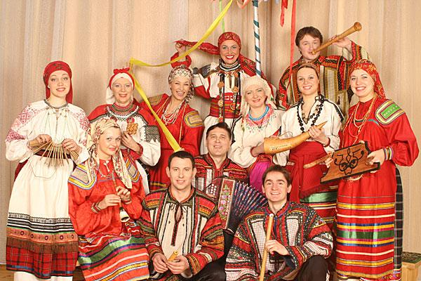
«Реализация национальной политики»
Объем средств в 2018 году
– 0,2 млн.рублей
Наименование подпрограммы | Объем, млн.рублей
«Содействие укреплению гражданского единства и гармонизации межнациональных отношений» | 0,2
Участники
Управление муниципальными учреждениями
Направления
Оказание финансовой поддержки деятельности национальных центров, коллективов
Проведение национальных и религиозных праздников
Участие творческих национальных коллективов в мероприятиях, фестивалях, конкурсах различного уровня

Slide 43
«Обеспечение безопасности жизнедеятельности жителей»
Объем средств в 2018 году
– 0,2 млн.рублей
Наименование подпрограммы | Объем, млн.рублей
«Безопасность дорожного движения» | 0,2
Участники
Управление муниципальными учреждениями
Направления
Проведение ежегодных конкурсов среди общеобразовательных учреждений на лучшую организацию работы по профилактике БДД

Slide 44
Переданные полномочия от поселений
2018 г
Осуществление полномочий по кассовому обслуживанию бюджетов поселений – 148,7 тыс. руб.
Осуществление полномочий по контролю за исполнением бюджетов поселений – 453,2 тыс.руб.
Реализация мероприятий по обеспечению жильем молодых семей участие в муниципальной программе «Молодежная политика Суксунского района»
– 460,0 тыс. руб.
Осуществление полномочий по библиотечному обслуживанию и организации досуга – 5 871,0 тыс. руб.
Наименование МО | 2018 | 2019 | 2020
Суксунское городское поселение | 6 144,3 | 0 | 0
Киселевское сельское поселение | 461,1 | 347,8 | 347,8
Ключевское сельское поселение | 166,4 | 53,1 | 53,1
Поедугинское сельское поселение | 161,1 | 47,8 | 47,8
Итого | 6 932,9 | 448,7 | 448,7

Slide 45
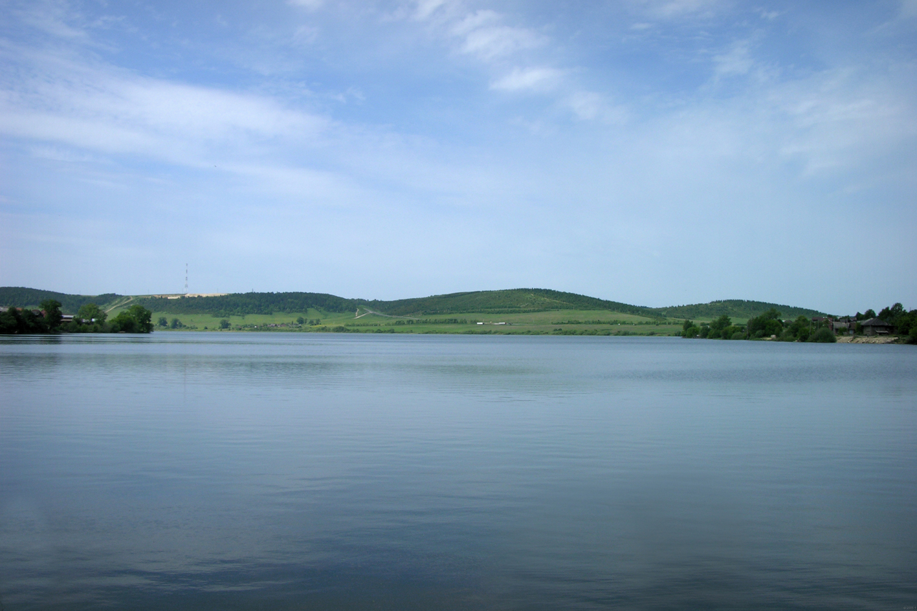
ОТКРЫТЫЕ ИНФОРМАЦИОННЫЕ РЕСУРСЫ
http://www.suksun.ru/newsite/news.php

